Slide 1

Sistema Bibliotecario UCR
Alonso Rivera
Diego Chavarria
Jeremyas Arias
Ronald Chacón

Slide 2
Agenda
Introducción
Que se pretende crear
Problemas encontrados
Diagrama Dominio
Diagrama Relacional
Requerimiento funcional
Diagramas casos de uso
Casos de uso textual
Diagrama de actividades
Diagrama secuencial
Recursos utilizados
Estimación de costos
Conclusiones

Slide 3
Introducción

Slide 4
Descripción del problema
Se pretende crear un software para el sistema de biblioteca de la Universidad de Costa Rica, la cual vendría a solucionar problemas de control de inventarios de los libros y diferentes activos de la biblioteca, además de llevar un registro y/o historial de préstamos a estudiantes y profesores.

Slide 5
Problemas Encontrados
No se podian realizar préstamos interbibliotecarios por medio del sistema
Mejorar la interfaz gráfica
Falta pre-verificación de los datos
No maneja Concurrencia para la consulta de datos

Slide 6
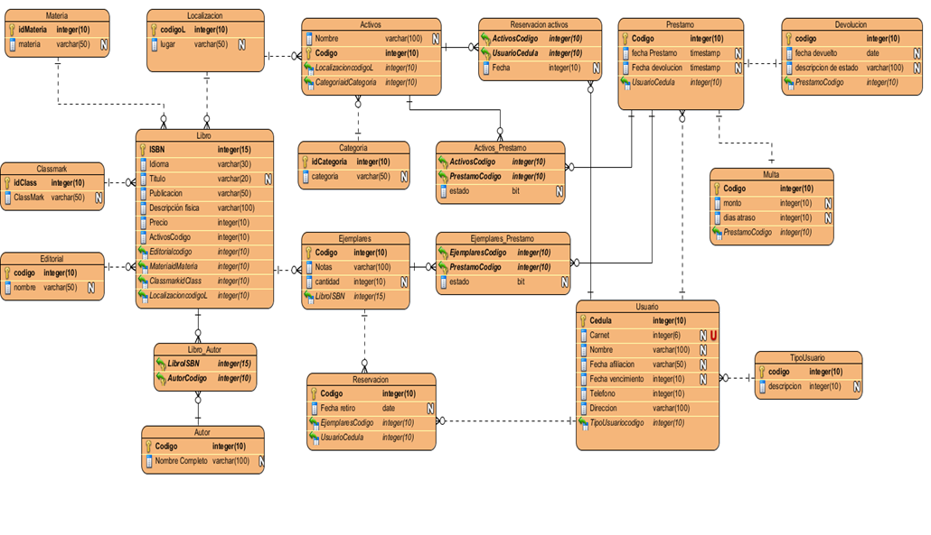
Diagrama Relacional

Slide 7
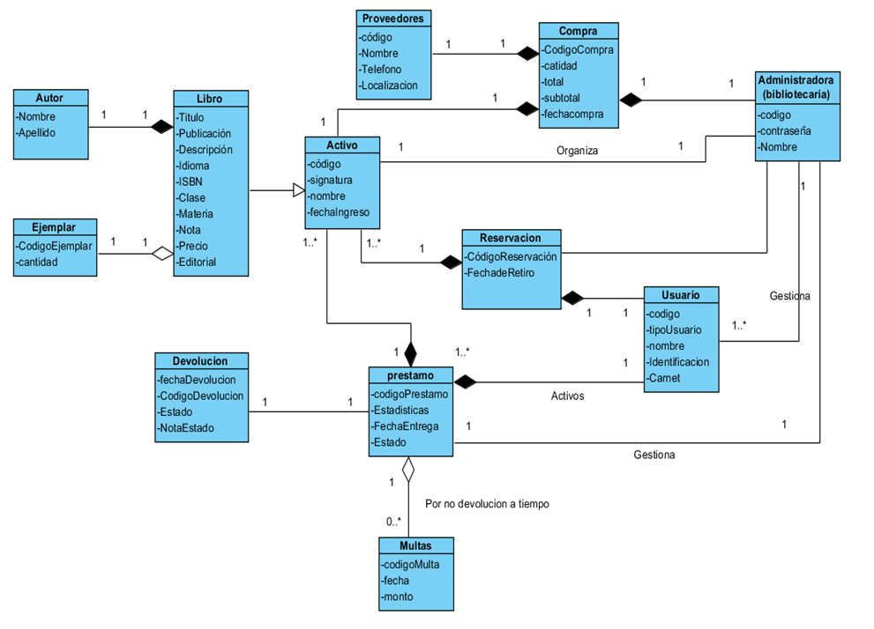
Diagrama Domino

Slide 8
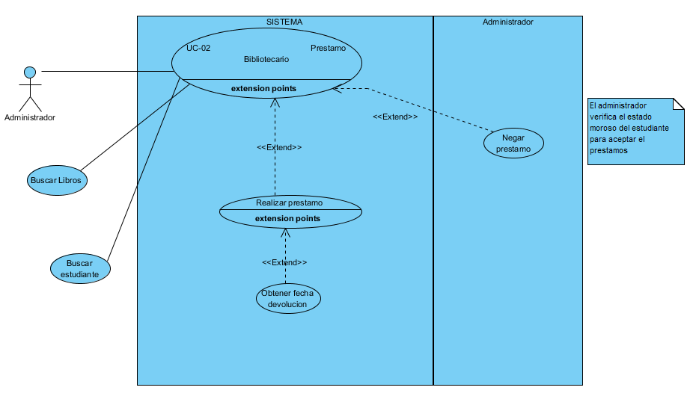
Casos de uso (Préstamo)

Slide 9
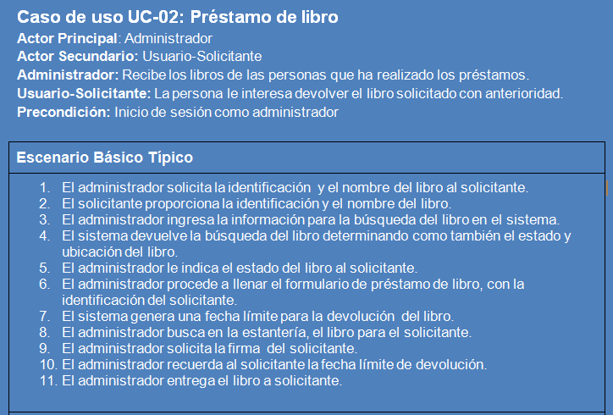
Caso de uso textual

Slide 10
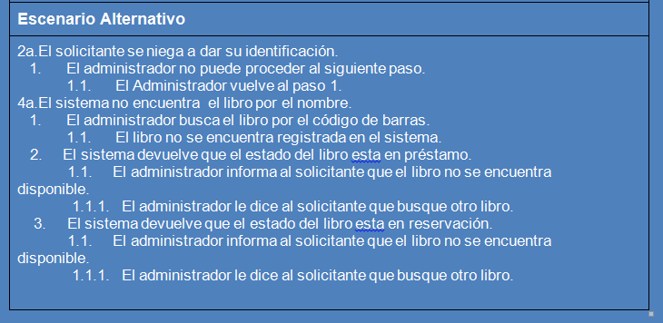
Caso de uso textual

Slide 11
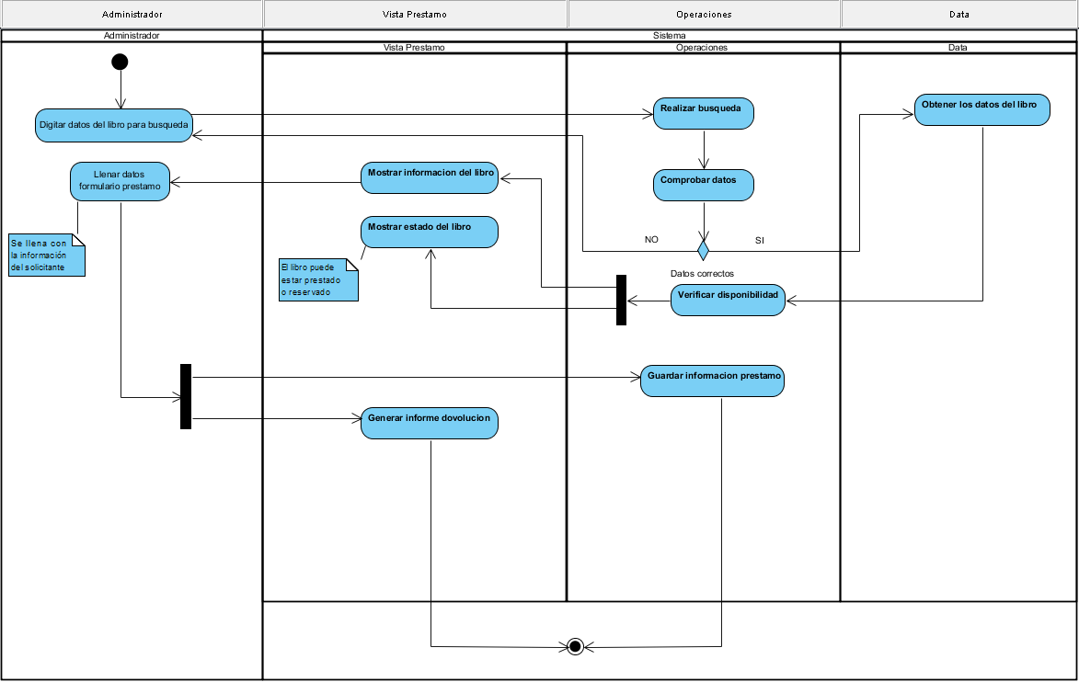
Diagrama Actividades (Préstamo)

Slide 12
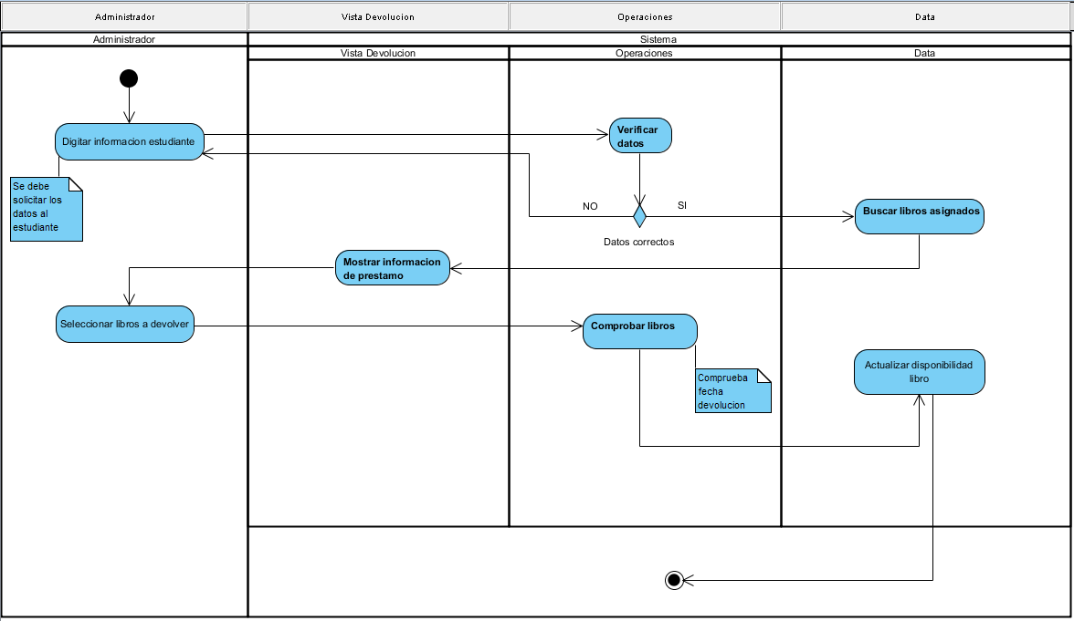
Diagrama Actividades (Devolución)

Slide 13
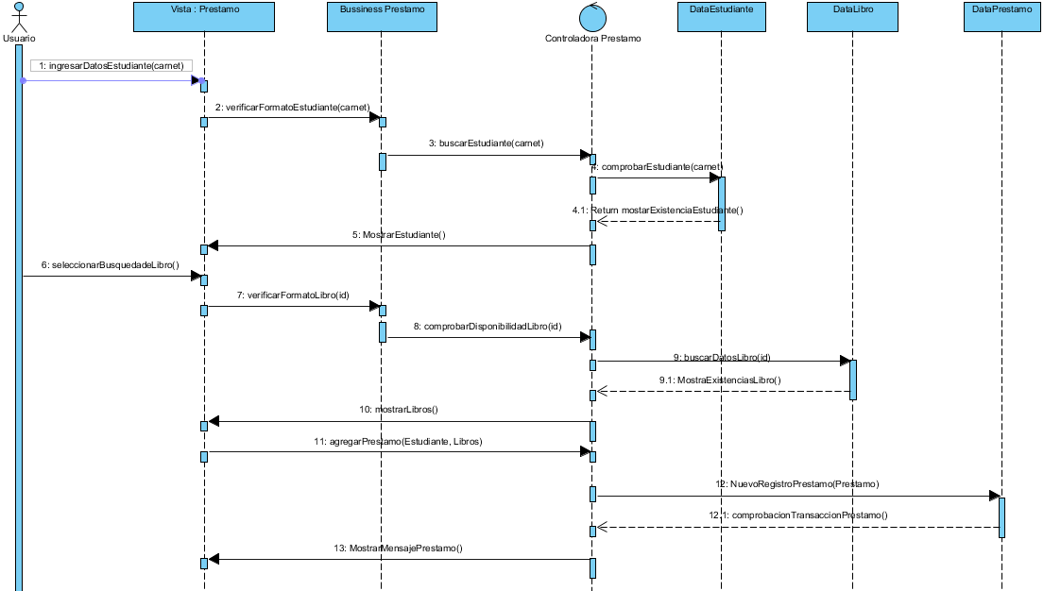
Diagrama Secuencial (Préstamos)

Slide 14


Recursos utilizados (Sistema Bibliotecario)
MySQL
PHP
Framework CakePhp

Slide 15
Estimación de costos (Sistema Bibliotecario)
Se utilizó la estimación de costos basado en casos de uso
Duración: 179 días aproximadamente (5.9 meses)
Costo Total estimado: $23607,34

Slide 16
Sistema Bibliotecario
Conclusion

